Slide 1


© Νηπιαγωγείο Λατσιών Δ (ΜΧ)

Slide 2


Slide 3
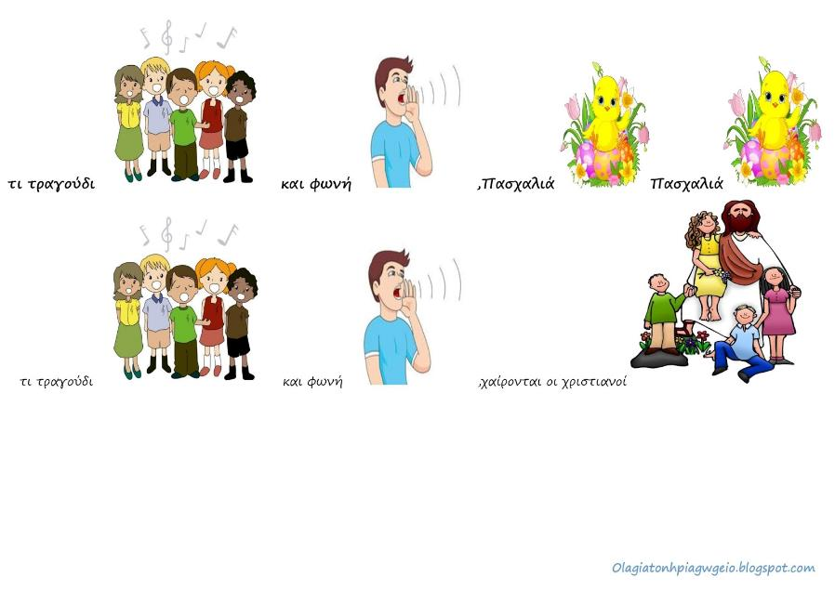
© Νηπιαγωγείο Λατσιών Δ (ΜΧ)

